Slide 1
《民法典》与未成年人权利义务
泰兴法院《民法典》宣讲团 张展

Slide 2
01
8周岁以下
无民事行为能力人

Slide 3
泰兴法院《民法典》宣讲团
案例：
6岁的小明为了买零食吃，偷拿父亲一只两万多元的手表卖给一家修表店，家长知道后认为孩子还不懂事，希望退钱后店家把手表归还。小明父母能要回手表呢？

Slide 4
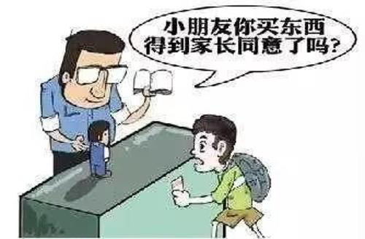
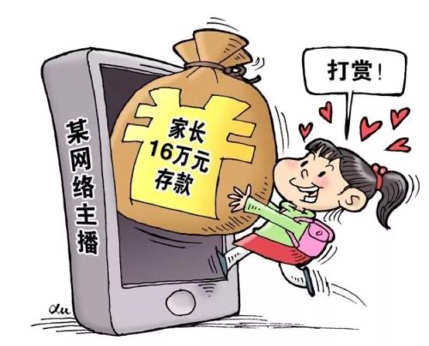
泰兴法院《民法典》宣讲团
民法典第20条规定，不满8周岁的未成年人为无民事行为能力人，由其法定代理人代理实施民事法律行为。

Slide 5
02
满8周岁
限制民事行为能力人

Slide 6
泰兴法院《民法典》宣讲团
案例：
小刚年满8周岁了，父母离婚时因为小刚的抚养问题吵得不可开交，在法庭上寸步不让。但小刚更愿意和父亲一起生活，他的意见法院会重视吗？

Slide 7
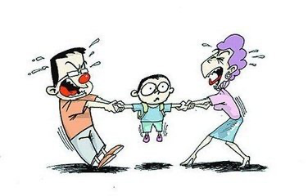
泰兴法院《民法典》宣讲团
民法典第1084条规定，离婚后，不满2周岁的子女，以由母亲直接抚养为原则。已满2周岁的子女，父母双方对抚养问题协议不成的，由人民法院根据双方的具体情况，按照最有利于未成年子女的原则判决。子女已满8周岁的，应当尊重其真实意愿。

Slide 8
03
16周岁以上
也能成为完全民事行为能力人

Slide 9
泰兴法院《民法典》宣讲团
案例：
小周高中没读完就外出务工，如今17岁的他已有了自己的一家小店。小周想用自己的收入买一辆车，但父母不同意，小周能自己决定吗？

Slide 10
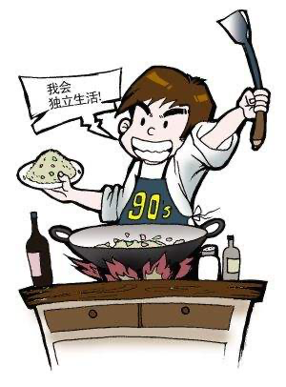
泰兴法院《民法典》宣讲团
民法典规定，18周岁以上的自然人为成年人，成年人为完全民事行为能力人，可以独立实施民事法律行为，但民法典第18条规定，16周岁以上的未成年人，以自己的劳动收入为主要生活来源的，视为完全民事行为能力人。

Slide 11
04
未成年时遭性侵
18周岁后仍可起诉

Slide 12
泰兴法院《民法典》宣讲团
案例：
小丽在7岁时遭到邻居家叔叔的性侵，但由于害怕和羞耻，小丽一直没有将此事告知父母和其他任何人。如今，小丽已经18岁，她想向当年性侵自己的人主张损害赔偿，这么多年过去了，法院还受理吗？

Slide 13
泰兴法院《民法典》宣讲团
民法典第191条规定，未成年人遭受性侵害的损害赔偿请求权的诉讼时效期间，自受害人年满18周岁之日起计算。这就意味着未成年时遭性侵18周岁后仍可起诉。
刑法规定，明知对方为14周岁以下的幼女，仍然与其发生性关系的，构成强奸罪。性侵犯未成年人的，从重处罚。

Slide 14
05
监护制度

Slide 15
泰兴法院《民法典》宣讲团
案例：
小刚今年5岁，新冠肺炎疫情暴发后，他的家人因为新冠肺炎疫情被隔离，谁来照顾小刚呢？

Slide 16
泰兴法院《民法典》宣讲团
《民法典》新规
第31条规定，对监护人的确定有争议的，在指定前被监护人的人身权利、财产权利以及其他合法权益处于无人保护状态的，由被监护人住所地的居民委员会、村民委员会、法律规定的有关组织或者民政部门担任临时监护人。
A
B
第34条规定，因发生突发事件等紧急情况，监护人暂时无法履行监护职责，被监护人的生活处于无人照料状态的，被监护人住所地的居民委员会、村民委员会或者民政部门应当为被监护人安排必要的临时生活照料措施。
C
第36条规定，监护人有下列情形之一的，人民法院根据有关个人或者组织的申请，撤销其监护人资格，安排必要的临时监护措施，并按照最有利于被监护人的原则依法指定“临时监护”……

Slide 17
06
姓名权

Slide 18
泰兴法院《民法典》宣讲团
案例：
周余和刘敏都是某款手机游戏的狂热爱好者，他们婚后生了一个儿子，既不想孩子随父姓，也不想孩子随母姓，而是想为其取名为“王者荣耀”，可以吗？

Slide 19
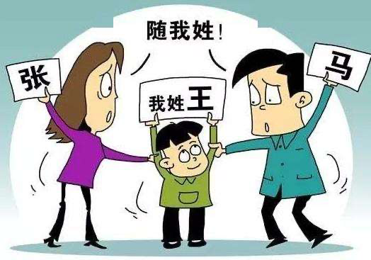
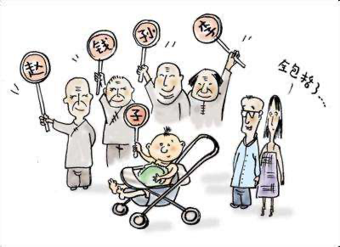
泰兴法院《民法典》宣讲团
《民法典》第一千零一十五条规定，自然人应当随父姓或者母姓,但是有下列情形之一的,可以在父姓和母姓之外选取姓氏：
(一)选取其他直系长辈血亲的姓氏；
(二)因由法定扶养人以外的人扶养而选取扶养人姓氏；
(三)有不违背公序良俗的其他正当理由。
少数民族自然人的姓氏可以遵从本民族的文化传统和风俗习惯。

Slide 20
感谢聆听
泰兴法院《民法典》宣讲团 张展

